Slide 1
计算机应用基础
老师：王玺

Slide 2
第一章 计算机概述
2020/4/13
计算机文化基础 - 第一章 计算机的基础知识
2
1.1、计算机基本概况
1.2、数制与信息存储
1.3、字符与汉字编码
1.4、计算机硬件系统
1.5、计算机软件系统
1.6、计算机网络安全

Slide 3
1.1、计算机基本概况
1.1.1 、计算机的诞生
1.1.2 、计算机的发展阶段
1.1.3、 计算机分类
1.1.4 、计算机特点
1.1.5 、计算机应用领域

Slide 4
1.1.1计算机的诞生

Slide 5
弹道计算
第二次世界大战，美国军方要求对炮弹的轨迹进行分析，但是人工分析太慢，提出了制造弹道计算机的要求，这个任务交给了宾悉法尼亚大学。

Slide 6
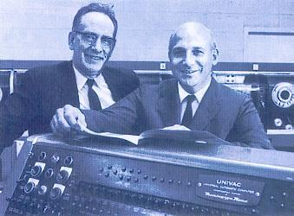
世界上第一台通用计算机
1946年2月，在美国军方的主持下美国宾悉法尼亚大学的莫奇里(Mauchly)和艾克特(Eckert) ，成功地设计了世界上第一台电子计算，称为电子数字积分计算机，简称为ENIAC(埃尼亚克) (Electronic Numerical Integrator And Computer)。
其中， 冯· 诺依曼作为研究小组顾问参与到研究的整个过程。
左：莫奇里 右：艾克特
美国电子工程师
1907~1980
美国电子工程师
1919~1995
2020/4/13
计算机文化基础 - 第一章 计算机的基础知识
6

Slide 7
碾压人类的计算速度
人工计算导弹速度：30分钟
ENIAC计算导弹的速度：20秒

Slide 8
ENIAC的缺陷
并未全部采用二进制
由硬件驱动，只能计算导弹弹道，如果要计算其他程序，要重新设计电路结构
注：现在用的计算机的基础并不是ENIAC

Slide 9
为什么采用二进制
电子电路技术已经发展成熟,功能电路使用广泛、如加法器、锁存器、触发器、计数器等。
计算机是由数字电子电路组成,数字电子电路主要由门电路组成。
门电路主要由三极管组成，三极管只有两种状态，打开和关闭，因此就用高电平和低电平来表示0和1。
计算机采用二进制,根本原因是因为它用门电路作为基本物理器件。

Slide 10
二进制的优点
易于物理实现
可靠性高
通用性强
运算规则简单

Slide 11
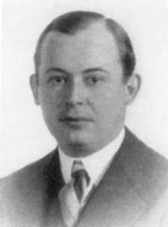
冯·诺依曼
冯· 诺依曼于1945年提出了“存储程序控制型计算机”的计算机体系结构设计思想。因此，被称为计算机之父。
美国数学家
1903~1957

Slide 12
冯诺依曼的贡献
写出了那篇长达101页，影响计算机历史走向的《EDVAC报告书的第一份草案》
机器内部使用二进制表示数据；
像存储数据一样存储程序；
计算机由运算器、控制器、存储器、输入模块和输出模块5部分组成。

Slide 13
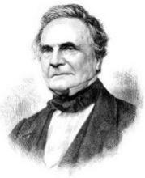
冯诺依曼设计的由来
数学家，发明家，天文学家
在1834年发明了分析机。
计算各种数学函数
查尔斯·巴贝奇
（1792-1871）

Slide 14
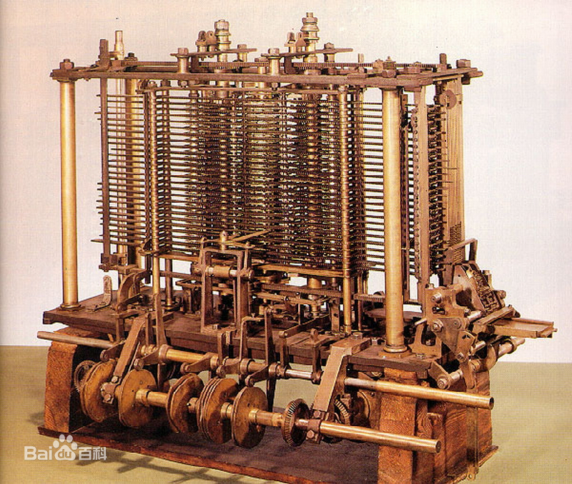
计算机雏形
提出了三个重要的部分：
存储库
运算室
控制装置

Slide 15
第一台机械式电子计算机
100年以后，霍华德艾肯在图书馆发现了分析机的相关资料，然后找到了IBM总裁沃森寻求帮助。
沃森投资了100万美元，并派出工程师团队，最后在1944年制造出第一台机械式电子计算机，一部分是用了分析机的机械结构，一部分是电子电路，在当时造成了极大的震动

Slide 16
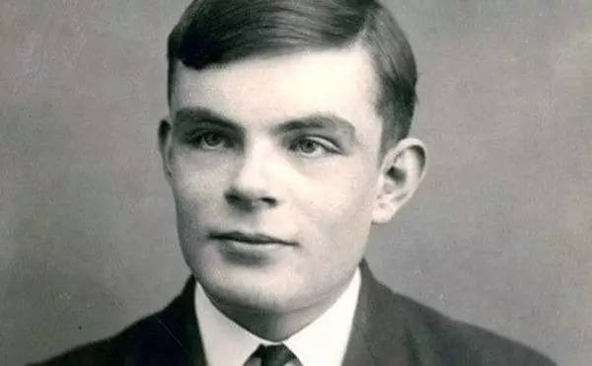
图灵
计算机科学之父
数学家和密码学家
人工智能之父
计算机仿真
图灵测试
发明了图灵机
1912-1954

Slide 17
图灵机的意义
证明了通用计算理论
揭示了计算机的工作模式和主要架构
引入读写、算法与程序的概念

Slide 18
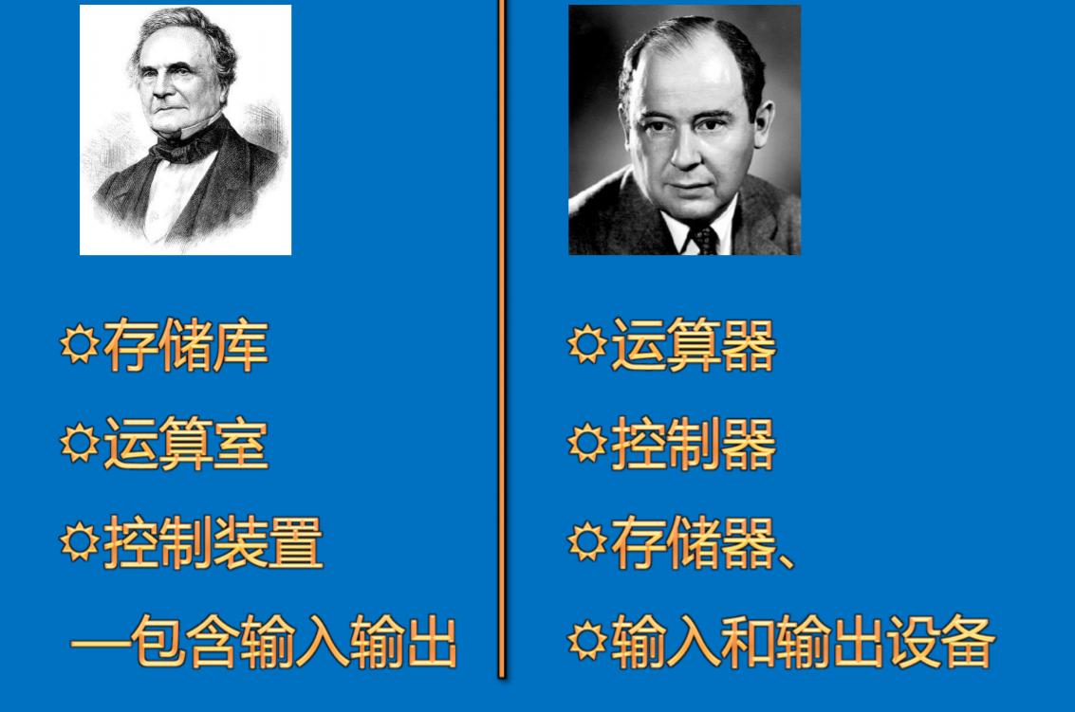
机械结构

Slide 19
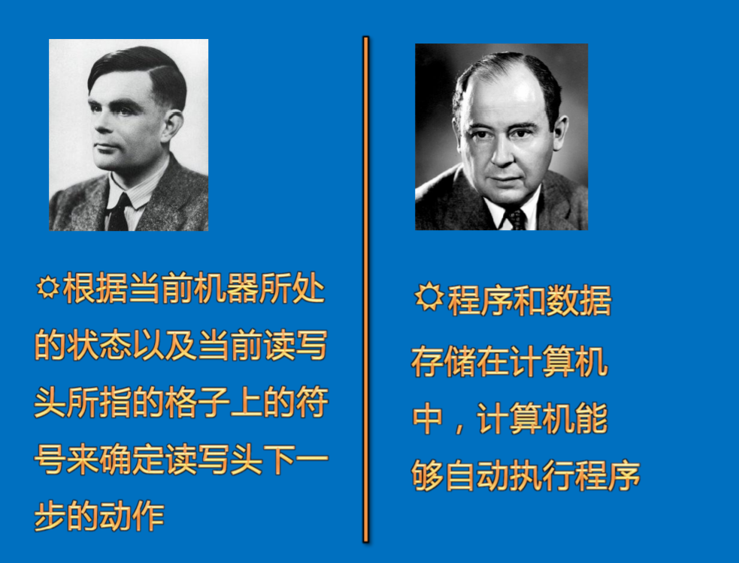
架构和程序

Slide 20
ENIVA，EDVAC，EDSAC
ENIAC是世界上第一台通用电子计算机
EDVAC 为储存程序式计算机（离散变量电子计算机 ）
EDSAC第一台实用的储存程序式计算机(电子延迟存储自动计算器) 以EDVAC为蓝本设计和建造（改进版 ）两者的区别在于实用性.

Slide 21
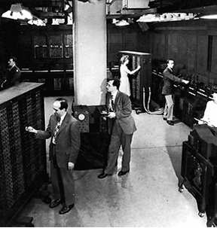
5000次加法/秒
体重27吨
占地150m²
18800只电子管
1500个继电器
功率140KW
ENIAC (1943～1946)
2020/4/13
计算机文化基础 - 第一章 计算机的基础知识
21

Slide 22
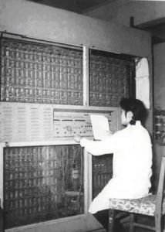
1958年8月，我国第一台数字电子计算机---103机诞生，运算速度每秒1500次。

Slide 23
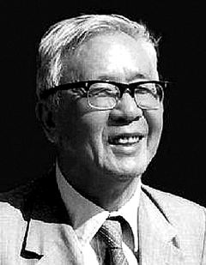
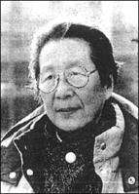
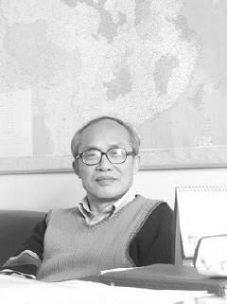
我国第一台计算机的主要奠基人
华罗庚 夏培肃 闵乃大
数学家
1910~1985
计算机专家
1923~2014.8
德籍贯华人科学家

Slide 24
1.1.2 、计算机发展的几个阶段

Slide 25
计算机发展的几个阶段
2020/4/13
计算机文化基础 - 第一章 计算机的基础知识
25
电子管时代
晶体管时代
中小规模集成电路时代
大规模及超大规模集成电路时代

Slide 26
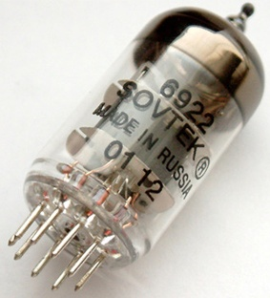
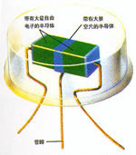

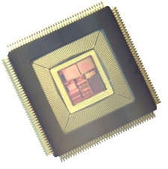
第一代 |  |  | 第二代
1946~1955 |  |  | 1956~1963
电子管 |  |  | 晶体管
几千条指令/秒 |  |  | 几兆条指令/秒
第三代 |  |  | 第四代
1964~1971 |  |  | 1972~Now
中小规模集成电路 |  |  | 大规模和超大规模集成电路
几千万指令/秒 |  |  | 几亿条指令/秒
2020/4/13
计算机文化基础 - 第一章 计算机的基础知识
26

Slide 27
1.1.3 、计算机分类

Slide 28
计算机分类
按工作原理划分
按功能划分
按性能划分
模拟式电子计算机 数字式电子计算机 模拟数字混合计算机
专用计算机
通用计算机
巨型计算机
大中型计算机
小型计算机
工作站
微型计算机
2020/4/13
计算机文化基础 - 第一章 计算机的基础知识
28

Slide 29
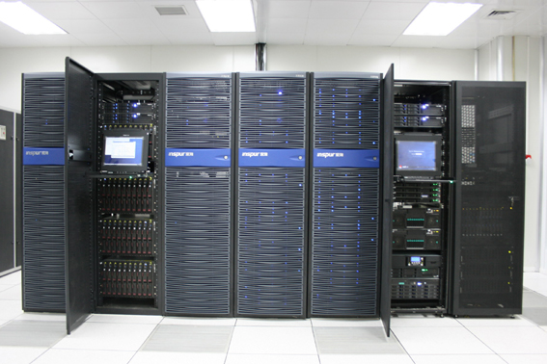
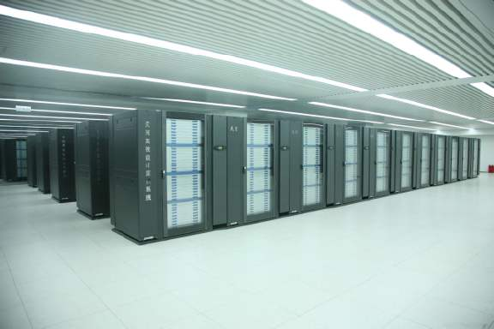
巨型计算机
大中型计算机

Slide 30
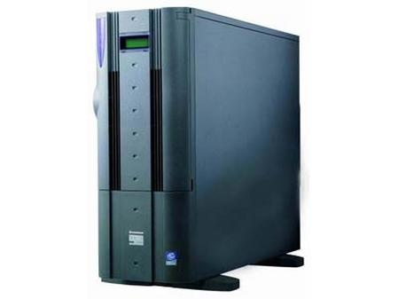
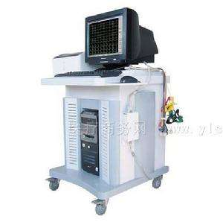
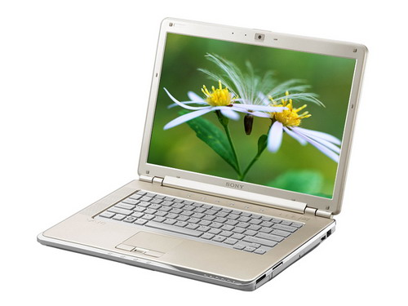
小型计算机
工作站
微型计算机

Slide 31
1.1.4 、计算机特点

Slide 32
运算速度快 ：运算速度是指计算机每秒能执行多少条指令。常用单位是MIPS(Million Instructions Per Second)的缩写，每秒处理的百万级的机器语言指令数 ；
计算精度高：圆周率л的计算，有人曾利用计算机算到小数点后200万位；
2020/4/13
计算机文化基础 - 第一章 计算机的基础知识
32

Slide 33
存储容量大：（4GB内存）；
逻辑判断能力强：在程序执行过程中，计算机能够进行各种基本逻辑判断，并根据判断结果来决定下一步执行哪条指令；
自动运行程序：用户实现编写好程序代码，向计算机发出执行指令，计算机自动完成相关操作，如，网络数据传输，无人驾驶轿车等

Slide 34
1.1.5 、计算机应用领域

Slide 35
(1)数值计算
(2)信息处理
(3)过程控制
(4)计算机辅助系统:CAD,CAM,CAI,CAT
(5)人工智能
(6)网络应用
(7)多媒体应用
2020/4/13
计算机文化基础 - 第一章 计算机的基础知识
35

Slide 36
(1)数值计算
利用计算机求解数学问题近似解的方法与过程，包括：数值微分，数值积分，数值最优化等；
基本运算符：加(+)、减(-)、乘(*)、除(/)、取余(%)运算。
应用于军事，气象、地震等领域

Slide 37
(2)信息处理
目前最广泛应用的领域，信息处理泛指非科技、工程方面的数据处理，包括制表、统计、排序、检索、文字编辑等；
广泛应用于企业管理、人事管理、财务管理等诸多领域。

Slide 38

(3)过程控制：以被控制对象的温度、速度、压力、行为动作等参数为控制变量的自动控制。

Slide 39
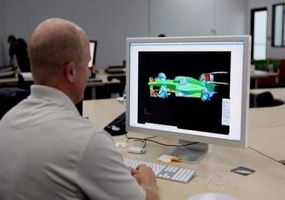
(4)计算机辅助系统:CAD,CAM,CAI,CAT
CAD(Computer Aided Design)：计算机辅助设计，利用计算机和图形设备帮助设计人员完成设计工作。

Slide 40
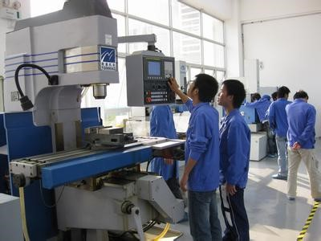
CAM(Computer Aided Manufacturing):计算机辅助制造，利用计算机通过各种数值控制设备，自动完成离散产品的加工、装配、检测和包装等制造过程。

Slide 41
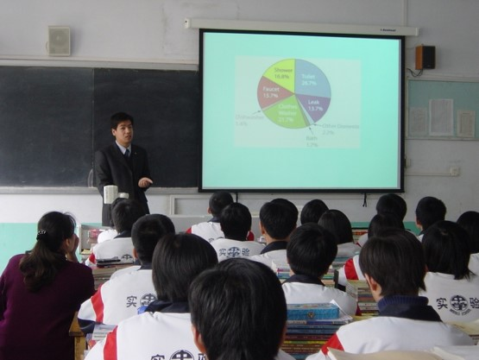
CAI(Computer Aided Instruction )：计算机辅助教学，在多媒体计算机辅助下进行的各种教学活动。

Slide 42
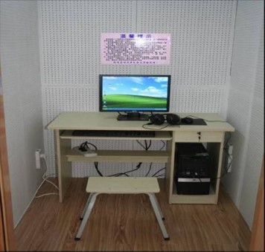
CAT(Computer Aided Test)：计算机辅助测试，利用多媒体计算机协助对学生的学习效果进行测试和评估。

Slide 43

(5)人工智能：通过计算机控制以使电子设备具有某些人类思维逻辑。

Slide 44
1.2、数制及信息存储

Slide 45
数制及信息存储
1.2.1、基数和位权
1.2.2、数制转换
1.2.3、信息存储
2020/4/13
计算机文化基础 - 第一章 计算机的基础知识
45

Slide 46
1.2.1、基数
基数（r进制）：逢r进一，可以用的数为r个，分别为0,1,2, … ,r-1。例如：八进制的基数为8，可用数码为八个，分别为：0,1,2,3,4,5,6,7。
2020/4/13
计算机文化基础 - 第一章 计算机的基础知识
46

Slide 47
常用进制
进制 | 基数r | 基本符号 | 后缀
二进制 (Binary) | 2 | 0,1 | B
八进制 (Octal) | 8 | 0,1,2,3,4,5,6,7 | O
十进制 (Decimal) | 10 | 0,1,2,3,4,5,6,7,8,9 | D
十六进制 (Hexadecimal) | 16 | 0,1,2,3,4,5,6,7,8,9,A,B, C,D,E,F | H
2020/4/13
计算机文化基础 - 第一章 计算机的基础知识
47

Slide 48
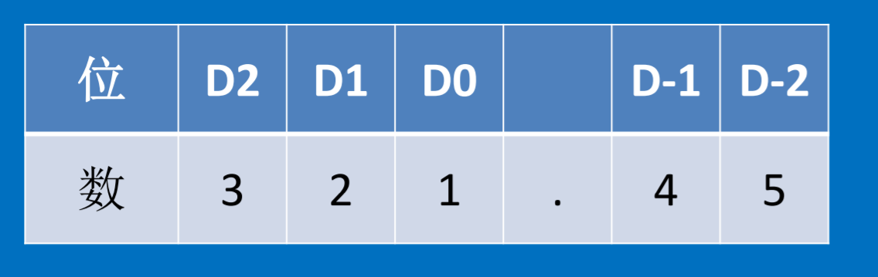
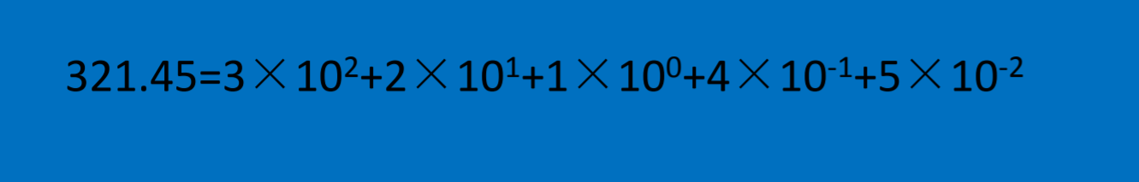
位权
数制中某一位的单位值，称为该为的权。
对于r进制，其Dn位的权=r^{n}

Slide 49
常用进制位权
进制 | D3 | D2 | D1 | D0 | . | D-1 | D-2
二进制 | 2³ | 2² | 2¹ | 2⁰ | . | 2⁻¹ | 2⁻²
八进制 | 8³ | 8² | 8¹ | 8⁰ | . | 8⁻¹ | 8⁻²
十进制 | 10³ | 10² | 10¹ | 10⁰ | . | 10⁻¹ | 10⁻²
十六进制 | 16³ | 16² | 16¹ | 16⁰ | . | 16⁻¹ | 16⁻²

Slide 50
1.2.2、数制转换
1、二、八、十六进制转换为十进制
2、二、八、十六进制之间的转换
3、十进制转换为二、八、十六进制

Slide 51
1、其他进制转换为十进制
转换规则：按位权展开相加
1100.0101B
= 1×2³+ 1×2²+0×2¹+0×2⁰+ 0×2⁻¹
+1×2⁻²+0×2⁻³+1×2⁻⁴
= 12.3125D
31A.7H
= 3×16²+1×16¹+10×16⁰+7×16⁻¹
= 794.4375D

Slide 52
课堂练习：
将下方的数转为十进制数：
10100.01B=?
234.56O=?
76H=?
下面最大的数是（）
A ) 110100B B) 63O C) 53D D) 36H

Slide 53
234.56O=2*8²+3*8¹+4*8⁰+5*8⁻¹+6*8⁻²
=128+24+4+5/8+6/64
=156+0.625+0.09375
=156.71875D

Slide 54
下列无符号数中，最小的数是（ ） A.（11011001）B B.(75)D C.(37)O D.(2A)H
运算式(2008)D-(3723)O 的结果是（ ）
A）(-1715)D B) (5)D C) (5)H D) (101)B E) (3263)O

Slide 55
2、十进制转其他进制
整数部分和小数部分分别进行转换
整数部分采用“除基取余，余数倒序排列”方法。即用基数连续去除十进制数的整数部分，直到商数等于0为止，然后对余数逆序排列。
小数部分采用“乘基取整，整数顺序排列”方法。即用基数连续去乘十进制数的小数部分，直到小数等于0或满足要求精度为止，然后对整数部分顺序排列。

Slide 56
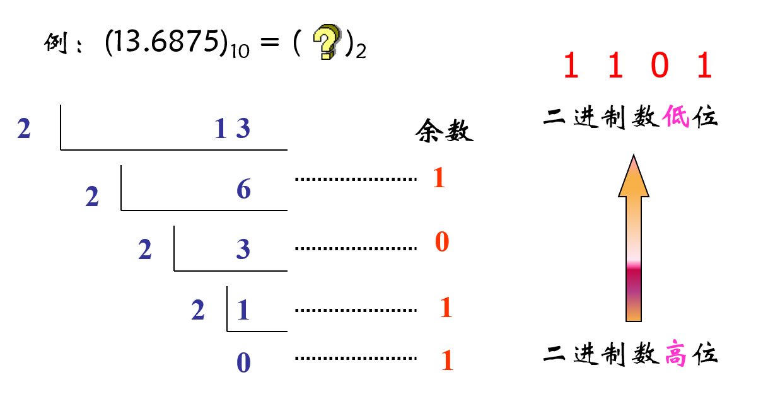
十进制转二进制整数部分

Slide 57
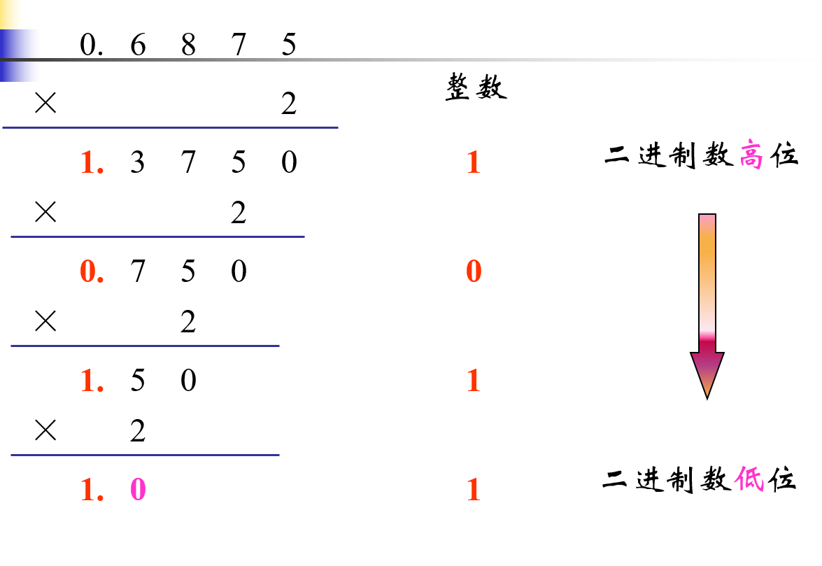
十进制转二进制小数部分

Slide 58
十进制转二进制
13.6875D转为二进制为:
1101.1011B

Slide 59
整数部分
小数部分
高位
19.25 =
0.25=
0.25*2 = 0.5 整数部分为 0
0.5*2 = 1.0 整数部分为 1
0.25= (0.01)B
2
19
余数
低位
2
9
1
2
4
1
2
2
0
低位
2
1
0
0
1
高位
(19)10=(10011)2
整数部分除2取余, 小数部分乘2取整。

Slide 60
十进制转二进制保留位数
由于十进制转二进制会出现无限位数的情况（例如0.24），因此常常要求保留相应位数。
保留是应该遵循0舍1近的原则，被保留的位数，即使为0，也必须写出
例如：0.10110101B，保留三位，为0.110

Slide 61
课堂练习：
94.5D=?B
0.4D(精度到6)=?B

Slide 62
十进制转八进制
整数部分：
例（125.45）₁₀ = （ ？） ₈
最低位数
125
余数
8
8
15
5
8
1
7
0
1
最高位数

Slide 63
小数部分：
0. 4 5
整数
×
8
3.
二进制数高位
6 0
3
×
8
4.
8
4
×
8
6.
4
6
×
8
3.
2
3
二进制数低位
(125.45)₁₀ ≈ (175.3463) ₈

Slide 64
八进制保留小数
八进制保留小数采取4进3舍

Slide 65
课堂练习
17.5625D对应的8进制数是:
21.5625O
21.44 O
21.73 O
21.731O

Slide 66
76.625D对应的8进制数是()。
与十进制数0.3125对应的8进制数是()

Slide 67
十进制转十六进制
例（1023.3125 ）_{D} = （ ？） _{H}
整数部分：
余数
最低位数
16
1023
16
63
15(F)
16
3
15(F)
0
3
（1023）_{D} = （ 3FF） _{H}
最高位数
2020/4/13
计算机文化基础 - 第一章 计算机的基础知识
67

Slide 68
小数部分：
0. 3 1 2 5
整数
×
16
5.
0
5
(1023.3125 )_{D} = (3FF.5) _{H}

Slide 69
十六进制保留小数
十六进制保留小数采取8进7舍

Slide 70
课堂综合练习：
与十进制数938相对应的16进制数是()
3AAH
456H
289H
3ABH

Slide 71
198D=(?)B=(?)O=(?)H
856.34D=(?)B=(?)O=(?)H(保留小数点后4位)

Slide 72
十进制数2003等值于二进制数（ ）。
0100000111
10000011
110000111
11111010011
1111010011
算式（2047）D－（3FF）H ＋（2000）O的结果是（ ）
A）（2048）D B）（2049）D C）（3746）O D）（1AF7）H

Slide 73
算式（2047）D－（3FF）H ＋（2000）O的结果是:
（2048）D
（2049）D
（3746）O
（1AF7）H

Slide 74
2、二、八、十六进制之间的转换
二、八、十六进制之间的对应关系
8=2³，16=2⁴
一位八进制数相当于三位二进制数
一位十六进制数相当于四位二进制数
转换规则
二进制数各位以小数点为中心向两边划分，每3(4)位为一组，转换为一位8(16)进制数
两边不足3或4 位时，应补0凑足

Slide 75
八进制数与二进制数的转换表
八进制数 二进制数 八进制数 二进制数
0 000 4 100
1 001 5 101
2 010 6 110
3 011 7 111

Slide 76
十六进制数与二进制数的转换
十六进制 二进制 十六进制 二进制数 0 0000 8 1000 1 0001 9 1001 2 0010 A 1010 3 0011 B 1011 4 0100 C 1100
5 0101 D 1101
6 0110 E 1110
7 0111 F 1111

Slide 77
(1) 二进制数转换成八进制数：以小数点为分界点，左右三位一节，不足三位以零补足三位。
例: (101101.01) ₂=(101,101.010)=(55.2)₈
(2)八进制数转换成二进制数：将每位八进制数码以三位二进制数表示。
例: (76.42) ₈=(111110.100010)₂=(111110.10001)₂

Slide 78
(3)二进制数转换成十六进制数：以小数点为分界点，左右每四位一节，不足四位以零补足四位。
例：(1111011011.100101011)₂
= (0011,1101,1011.1001,0101,1000)₂
= (3DB.958)₁₆

Slide 79
(4)十六进制数转换成二进制数：将每位十六进制数码以四位二进制数表示。
例：(A3B.C) ₁₆ = (101000111011.1100)₂
= (101000111011.11)₂

Slide 80
(5)将十六进制数（A7）H转换成八进制
例：（A7）H=（10100111）B
=（010 100 111）B
=（247）O
(6)将八进制数（0.65）O转换成十六进制
例：（0.65）O =（0. 110 101）B
=（0.110101）B
= （0.D4）H

Slide 81
课堂练习：
1011110B=?O=?H
56.23O=?B=?H
103.34H=?B=?O

Slide 82
1.2.3、信息存储

Slide 83
二进制编码存放
在计算机中，各种信息都是以二进制编码的形式存在，即无论是文字、图形、声音、动画，还是视频等信息，在计算机中都是以０和１组成的二进制代码表示，或者说计算机只识别0、1表示的二进制数据。

Slide 84
信息存储单位
位(b, bit) 一位二进制信息，度量数据的最小单位
字节(B, byte) 八位二进制信息，信息存储中最基本单位
存储单位转换
1KB = 1024B = 2¹⁰B 1MB = 1024KB = 2²⁰B
1GB = 1024MB= 2³⁰B 1TB = 1024GB = 2⁴⁰B

Slide 85
1.3、字符与汉字编码
1.3.1 、计算机字符编码（ASCII码）
1.3.2 、计算机汉字编码

Slide 86
信息编码：采用有限的基本符号，通过某一确定的规则对这些基本符号加以组合，用来描述大量的、复杂多变的信息。
信息编码两大要素：
基本符号的种类
符号组合规则

Slide 87
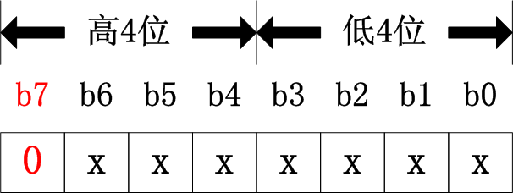
1.3.1 、计算机中字符编码（ASCII码）
ASCII(American Standard Code for Information Interchange，美国标准信息交换码)规定了常用的数字、字符的编码。标准ASCII码采用7位二进制编码，对应的ISO标准为ISO646标准，最多可以表示128个字符。 每个字符可以用一个字节表示，字节的最高位为0。

Slide 88
ASCII码表（二进制）
高3位 低4位 | 000 | 001 | 010 | 011 | 100 | 101 | 110 | 111
0000 | NUL | DLE | SP空格 | 0 | @ | P | ` | p
0001 | SOH文头 | DC1 | ! | 1 | A | Q | a | q
0010 | STX | DC2 | " | 2 | B | R | b | r
0011 | ETX | DC3 | # | 3 | C | S | c | s
0100 | EOT文尾 | DC4 | $ | 4 | D | T | d | t
0101 | ENQ | NAK | % | 5 | E | U | e | u
0110 | ACK | SYN | & | 6 | F | V | f | v
0111 | BEL | ETB | ’ | 7 | G | W | g | w
1000 | BS | CAN | ( | 8 | H | X | h | x
1001 | HT | EM | ) | 9 | I | Y | i | y
1010 | LF换行 | SUB | * | : | J | Z | J | z
1011 | VT | ESC | + | ; | K | [ | K | {
1100 | FF | FS | , | < | L | \ | l | |
1101 | CR回车 | GS | - | = | M | ] | m | }
1110 | SO | RS | . | > | N | ^ | n | ~
1111 | SI | US | / | ? | O | _ | o | DEL

Slide 89
ASCII码字符的分类
显示字符
范围为32~126，共95个，指能从键盘输入、可以显示和打印的字符。
控制字符
范围是0~31和127，共33个，主要用于控制输入、输出设备。

Slide 90
字符 | ASCII编码
控制 字符 | 0000,0000—0001,1111 和0111,1111
0 —9 | 0011,0000—0011,1001
A—Z | 0100,0001—0101,1010
a —z | 0110,0001—0110,1010
符号 | 其余
Notes:
例1：A－Z：01000001-01011010( 65至90)
例2：0－9：00110000-00111001 ( 48至57)
例3：从NUL到US控制字符，用00000000-00011111 （十进制的0到31）的32个连续代码表示。
例4：空格： 20H 32
例5： a -z： 61H-7AH 97-122
A-Z： 41H-5AH 65-90
0-9： 30H-39H 48-57
普通字符：94个
 每 一个字符有一个编码。
表2-1-1描述了基本ASCII码字符。其中0~31为不可显示、不可打印的控制代码；32~127为可显示、可打印字符代码。
讲课内容、方法、步骤

Slide 91
第0～31号及第127号共33个，为非打印字符，是控制字符或通讯专用字符，如控制符：LF（换行）、CR（回车）、FF（换页）、DEL（删除）、BEL（振铃）等；通讯专用字符：SOH（文头）、EOT（文尾）、ACK （确认）等。
第32～126号共95个可打印字符，其中第33个（32号）为空格，第48～57号为0～9十个阿拉伯数字；65～90号为26个大写英文字母，97～122号为26个小写英文字母，第127个（126号）为“~”，其余为一些标点符号、运算符号等。
Notes:
例1：A－Z：01000001-01011010( 65至90)
例2：0－9：00110000-00111001 ( 48至57)
例3：从NUL到US控制字符，用00000000-00011111 （十进制的0到31）的32个连续代码表示。
例4：空格： 20H 32
例5： a -z： 61H-7AH 97-122
A-Z： 41H-5AH 65-90
0-9： 30H-39H 48-57
普通字符：94个
 每 一个字符有一个编码。
表2-1-1描述了基本ASCII码字符。其中0~31为不可显示、不可打印的控制代码；32~127为可显示、可打印字符代码。
讲课内容、方法、步骤

Slide 92
从键盘上按键输入“ CHINA”的字串，传送进计算机的，则是01000011、01001000、01001001、01001110、01000001这五个二进制数字串。
Notes:
例1：A－Z：01000001-01011010( 65至90)
例2：0－9：00110000-00111001 ( 48至57)
例3：从NUL到US控制字符，用00000000-00011111 （十进制的0到31）的32个连续代码表示。
例4：空格： 20H 32
例5： a -z： 61H-7AH 97-122
A-Z： 41H-5AH 65-90
0-9： 30H-39H 48-57
普通字符：94个
 每 一个字符有一个编码。
表2-1-1描述了基本ASCII码字符。其中0~31为不可显示、不可打印的控制代码；32~127为可显示、可打印字符代码。
讲课内容、方法、步骤

Slide 93
特征：
任意两个相邻字母的差值为±1
小写字母与大写字母的差值为32D(20H)
控制字符(‘DEL’除外)＜数字字符＜大写字母＜小写字母

Slide 94
例1、下列字符中，ASCII码值最小的是（ ）
A) A B) a C) Z D) x
例2、已知英文字母D的ASCII码值是44H,
则英文字母F的ASCII码值的十进制为（ ）

Slide 95
课堂练习:
1、标准的ASCII码可以表示（ ）种字符
A) 100 B) 127 C) 128 D) 256
2、标准的ASCII码是（ ）位
A）4 B）6 C）7 D）8
3、已知大写字母Y的ASCII值是1011001B,试求大写字母H的ASCII值（十进制表示）？
4、下列字符中，其ASCII码最大的是（ ）
A）9 B）D C）M D) y

Slide 96
5、已知m的ASCII码十六进制为6DH,则R的ASCII码十进制为()

Slide 97
1.3.2 、计算机中中文字符编码
汉字
输入
输入码
国标码
机内码
字形码
汉字
输出
汉字信息处理系统的模型

Slide 98
1、汉字的输入码
(1)数码
以数字作为汉字输入编码，如区位码、电报码等。 GB2312-80字符集构成了一个二维表，分成94行，94列，每一个汉字用行号和列号组合编码，称为区位码。其中，区号、位号分别对应一个字节(每个字节仅用7位，最高位为0，习惯上称第一个字节为“高字节”，第二个字节为“低字节”)

Slide 99
1 2 3 · · · · · · · · 94
1~9
字母、图形符号、数字区域(682个)
汉字区域(6763个)
10
~
15
16
~
87
88
~
94

Slide 100
例如，“大”字区号20，位号83，区位码为2083。
用2个字节表示为：00010100 01010011
优点：无重码，且输入码与内部编码的转换比较方便
缺点：难以记忆

Slide 101
(2)音码
以汉语拼音或拼音缩写作为汉字输入编码。比如，微软全拼，搜狗拼音输入法等
(3)形码
以汉字的结构特征或笔画形状为依据进行输入编码。例如，五笔字型.

Slide 102
2、汉字交换编码（国标码）
问题：信息通信中，汉字区位码与通信使用的控制码(00H~1FH)发生冲突；比如，“报”字的区位码 为11H 08H，在ASCII码表中对应的控制字符为“DC1”、“BS”。此时，产生二义性，计算机无法准确判断。

Slide 103
解决方案：区号和位号分别加20H，加以区分；而由此形成编
码称为国标交换码，简称国标码 。
因而就有以下转换公式：
国标码 = 区位码D + 2020H
先将区位码的十进制区号和位号分别转换成对应的十六进制
编码，然后分别加20H
例：“保” 字区位码为（1703）D，试求其国标码

Slide 104
课堂练习：
1、某汉字的区位码是2534,它的国标码是（ ）
A)4563H B)3942H C)3345H D)6566H
2、某汉字的区位码是8752，则国标码是（ ）

Slide 105
3、汉字的机内码
问题：国标码由于其高低字节的最高位均为0，因而与ASCII码发生了冲突。如“保” 字，国标码为31H和23H，而西文字符“1”和“#”的ASCII码也分别为31H和23H。
现假如内存中有两个字节为31H和23H，应该表示一个汉字，还是两个西文字符“1”和“#”呢，计算机无法确定。

Slide 106
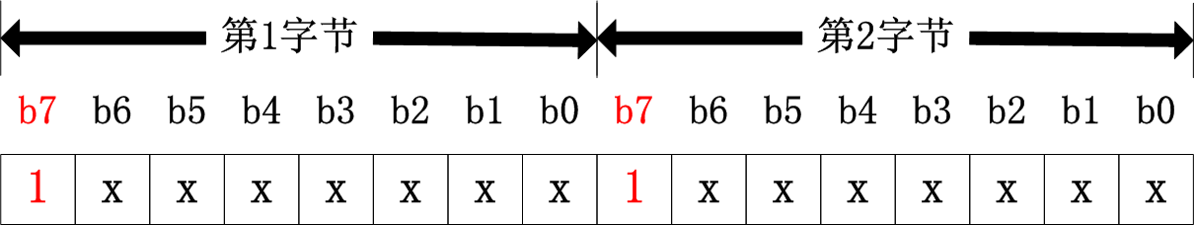
因此为了方便计算机内部处理和存储汉字，又区别于ASCII码，将国标码中的每个字节在最高位改设为1，这样就形成了在计算机内部用来进行汉字的存储、运算的编码叫机内码（或汉字内码，或内码）。

Slide 107
国标码转换为机内码的公式为：
机内码=国标码 + 8080H
例：已知汉字“春”的国标码为343AH，求其机内码 机内码 =国标码+8080H
=343AH+8080H
=B4BAH

Slide 108
练习：
某一汉字的机内码为B0A1H，求其国标码和区位码(十进制)

Slide 109
“装”字和“大”字 的拼音输入码分别为“zhuang”、“da”,则它们的国标码字节数分别为()。

Slide 110
4、汉字的字形码
汉字的显示和打印是根据事先设计好的字形点阵进行的。而计算机只识别二进制代码，因而对字形点阵需要编码。
对汉字字形点阵编码生成字形码。

Slide 111
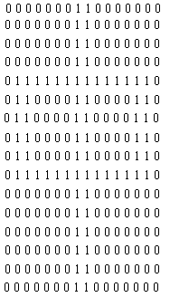
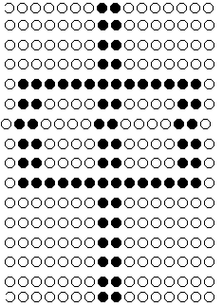
汉字“中”字的16×16点阵的字形及字形编码
16×16点阵字形表示
16×16点阵字形编码表示
Notes:
例如，汉字“中”的16×16点阵的字形及字形编码如图2-1-5所示。
讲课内容、方法、步骤
汉字库
在计算机中汉字字形的集合称为“汉字库”，又叫“汉字字模库”。
汉字库中储存有GB2312—80中7445个汉字和图形等符号。汉字库分为：软字库和硬字库。
软字库—— 存储在软盘上的字库，开机时调入内存。
硬字库—— 以硬件的形式插入机器扩充槽。

Slide 112
例：用16×16点阵表示一个汉字，就是将每个汉字用16行，每行16个点表示，一个点需要1位二进制代码，16个点需用16位二进制代码（即2个字节），共16行，所以需要16行×2字节/行=32字节，即16×16点阵表示一个汉字，字形码需32字节存储空间
字节数=点阵行数×点阵列数/8

Slide 113
例：用24×24点阵来表示一个汉字（一点为一个二进制位），则2000个汉字需要多少KB容量？
（24×24/ 8）×2000/1024=140.7KB≈141KB

Slide 114
1.4、计算机硬件系统
1.4.1、计算机硬件系统组成
1.4.2、指令、指令系统
1.4.3、多媒体计算机
1.4.4、计算机系统主要指标

Slide 115
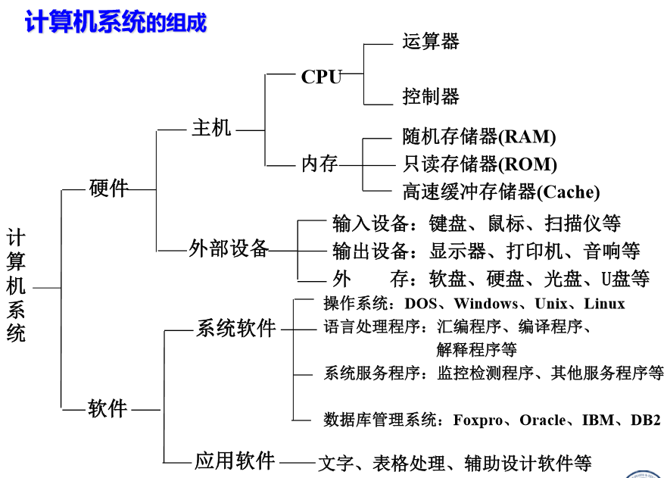
计算机系统的组成
只有硬件的计算机叫做裸机

Slide 116
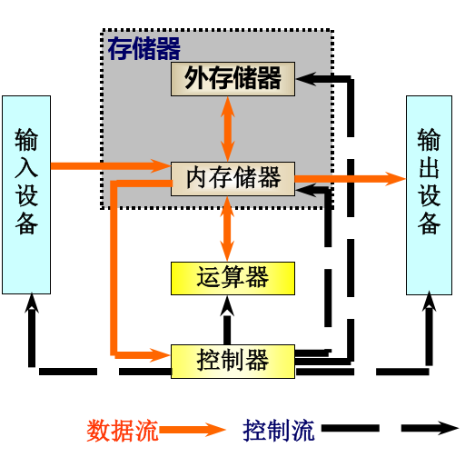
冯·诺依曼计算机
采用冯诺依曼体系机构的计算机，叫做冯诺依曼计算机
冯诺依曼思想：
二进制
程序与数据一样存放在内存
五大模块

Slide 117
5大部件 简述
运算器：主要功能是对二进制数进行加减等算术运行和与、或、非等逻辑运算
控制器：神经中枢和指挥中心
存储器：存储数据和程序
输入和输出设备

Slide 118
运算器
对数据进行程序中指令所规定的运算操作（算数运算和逻辑运算）。运算器通常由ALU(算术逻辑单元)，通用寄存器，多路转换器，数据总线组成。
控制器
对其他四个部件发出控制信号，以控制全机完成指令规定的处理任务。控制器主要包括：程序计数器，指令寄存器，指令译码器等部分组成。

Slide 119
指令、指令系统
指令
每条指令都规定了计算机所要执行的一种基本操作，如：取数、加、减、乘、除、存数 等
指令是对计算机进行程序控制的最小单位
指令类型
传送指令 数据存取、数据传送
算术逻辑运算指令 基本的算术逻辑运算
输入/输出指令 从外部设备读取或写入数据
程序控制指令 实现控制转移功能，如跳转

Slide 120
指令格式
一条指令包括操作码和操作数两部分。
操作码：指出该指令完成操作的类型
操作数 ：操作的内容或所在的地址，指出参与操作的数据和操作结果存放位置。

Slide 121
指令执行过程
取指令
分析指令
执行指令
一条指令的执行过程分为以下3步骤：
一条指令的功能虽然有限的，但是在 程序开发人员精心编制下的一系列指 令组成的程序可完成的任务是无限的

Slide 122
存储程序原理
计算机的工作方式即自动工作过程主要取决于它的两个 基本力：
能够存储程序
能够自动地执行程序
存储程序原理（冯·诺依曼） ： 计算机利用“存储器”（内存）存放所要 执行的程序，CPU可以依次从存储器中取出程 序中的每一条指令，并加以分析和执行，直至 完成全部指令任务为止。

Slide 123
总线
总线是各部件（或设备）之间传输数据的公用通道。
总线有点
交换信息、简化连线、工艺简单、提高计算机的可靠性
便于实现硬件积木化，增加系统的灵活性

Slide 124
总线分类
地址总线AB：传输地址信息
数据总线DB：传输数据信息
控制总线CB：用来传送控制信号和时序信号

Slide 125
总线种类
16为宽度的ISA总线
32位宽度的PCI总线

Slide 126
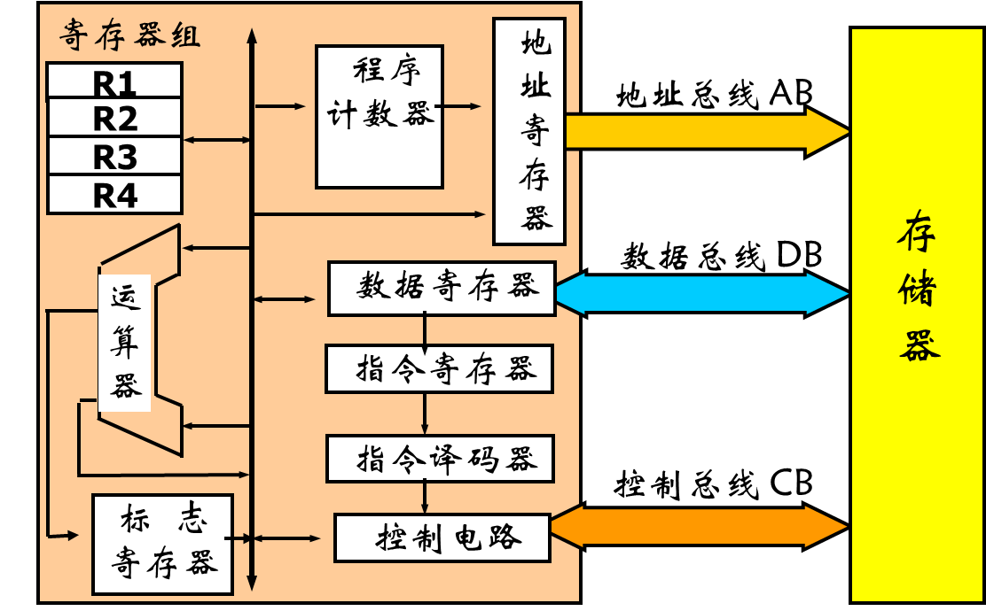
中央处理器
中央处理器 (CPU)由运算器，控制器和相关寄存器组成。
市场主流品牌：intel的酷睿系列和AMD公司的弈龙系列

Slide 127
存储器
存放程序和数据，包括运算的中间结果和最终结果
按照用途分为：高速缓冲存储器（cache）,主存储器（内存），辅存（外存）。

Slide 128
cache：解决CPU和内存之间速率不匹配的问题。Cache固化在CPU中，容量小，价格高，速率与CPU相当；
内存：基本存储单位是字节，容量较小，速度较慢，价格较低
外部存储器：容量大、速度慢、价格低。一般分为三类

Slide 129
存储器按照存取方式分为：
RAM(Random Access Memory)：随机存取存储器
ROM(Read Only Memory)：只读存储器。
特点：
RAM数据可读写，一旦掉电，数据将丢失；ROM掉电后数据不丢失，只能读数据；
Cache缓存采用速度更高的SRAM技术，内存储器采用DRAM技术

Slide 130
硬盘
盘片（platter）
磁头（head）
磁道（track）
扇区（sector）
柱面（cylinder）

Slide 131
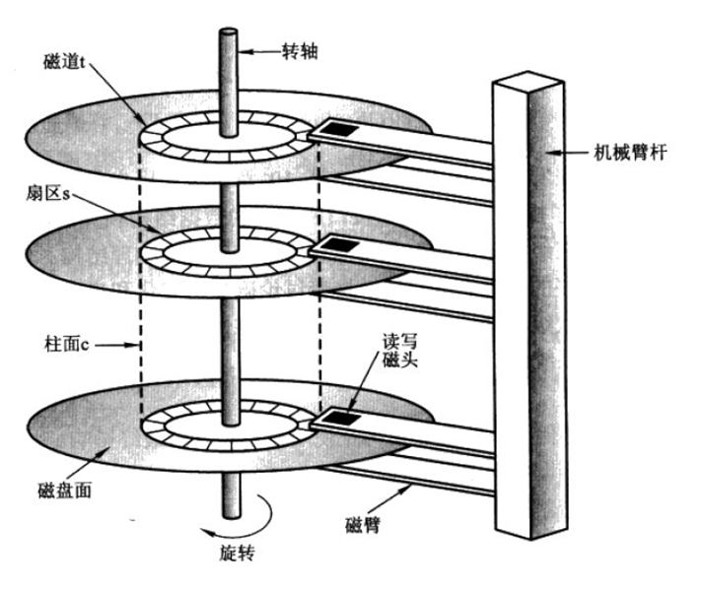
盘片 片面 和 磁头
机械硬盘一般由多个盘片组成
每个盘片包含两个盘面
每个盘片都有一个对应的读/写磁头
盘片编号自下向上，从0开始，如最下面的盘片编号未0和1

Slide 132
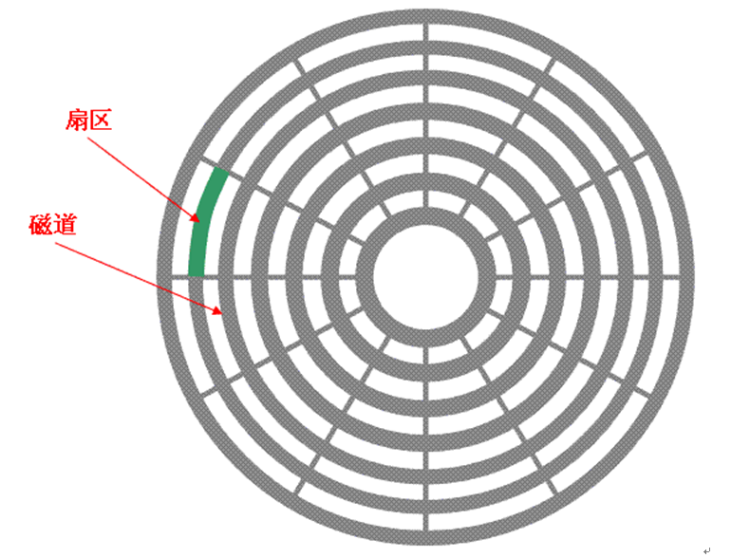
扇区 和 磁道
盘面中一圈圈灰色同心圆为一条条磁道
从圆心向外画直线，可以将磁道划分为若干个弧段，每个磁道上一个弧段被称之为一个扇区（图践绿色部分）
扇区是磁盘的最小组成单元，通常是512字节

Slide 133
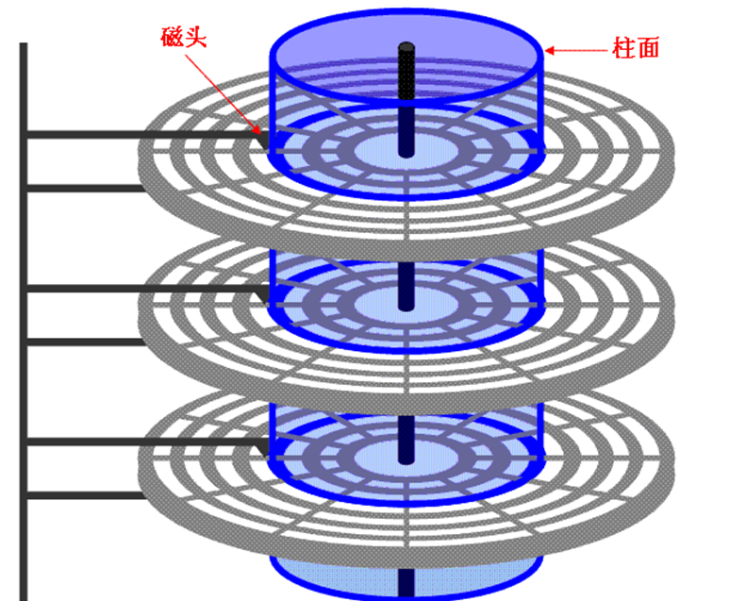
柱面
硬盘通常由重叠的一组盘片构成，每个盘面都被划分为数目相等的磁道，并从外缘的“0”开始编号，具有相同编号的磁道形成一个圆柱，称之为磁盘的柱面
磁盘的柱面数与一个盘面上的磁道数是相等的
由于每个盘面都有自己的磁头，因此，盘面数等于总的磁头数

Slide 134
磁盘容量计算
存储容量 ＝ 磁头数 × 磁道(柱面)数 × 每道扇区数 × 每扇区字节数

Slide 135
其他存储设备
光盘(光存储器)：光学介质制成，存储数据不受湿度、磁场影响，数据可保存30年，分为CD-ROM(只读光盘)，DVD(数字视盘)
U盘(USB flash disk)

Slide 136
输入设备：将程序或数据送入计算机进行处理的外部设备。常见的输入设备有键盘、鼠标、扫描仪等
输出设备：将计算机处理结果以不同形式输出的设备。常见的输出设备有显示器(主要指标是分辨率，640*480)、打印机等
输入输出设备：磁带、硬盘等

Slide 137
1.4.3、多媒体计算机
以声音、图像、视频、图片等形式表示的数据，称为多媒体数据。
兼有录音、播放音乐、播放电影、图像采集等功能的通用计算机，称为多媒体计算机，由四部分组成：
多媒体硬件平台：声卡、显卡、麦克风、图像采集卡等
多媒体操作系统
图形用户接口
多媒体应用工具软件

Slide 138
1.4.4、计算机系统指标
字长
计算机能直接处理的二进制数据的位数
字长代表了机器的精度
当前微机的字长为32位、64位
存储容量
时钟频率
运算速度
存储周期

Slide 139
1.5、计算机软件系统
软件
由程序、文档、测试数据等
软件一般分为系统软件和应用软件两大类

Slide 140
系统软件
计算机系统开发和执行应用程序所必需的软件集合，为用户提供一个友好的操作界面
包括
操作系统：Windows系列（单用户、多任务）、Linux(多用户、多任务)、MS DOS 操作系统
计算机程序设计语言：面向对象（C++、VB、Java、VF /FT）、面向过程（C） /VC++6.0/VB/VF
服务性程序：监控、诊断、调试程序, ；
数据库管理系统：Oracle、SQLServer、sybase等.

Slide 141
应用软件
专业人员或用户为各种应用而编制的程序
办公自动化软件(word、 excel、 powerpoint)、科学计算软件、财务管理系统、人事档案管理系统、人工智能专家系统，CAD等

Slide 142
一般用户
应用软件
其他系统软件
操作系统
裸机

Slide 143
计算机程序设计语言
高级
高级语言
汇编语言
低级
机器语言

Slide 144
机器语言
计算机硬件能够识别的唯一语言
表现为一组二进制编码形式
不同的CPU有不同的机器语言
汇编语言
用助记符表示每一条机器指令
与机器的相关性仍然很强
汇编程序需要汇编成机器语言程序才能执行

Slide 145
高级语言
与自然语言和数学语言更接近，可读性强，编程方便
高级语言程序可以在具有该种语言编译系统的不同计算机上使用
高级语言程序必须编译或解释成机器语言才能执行
编译程序和解释程序是系统软件中的重要组成部分

Slide 146
用高级语言或汇编语言编写的程序称为源程序。
应用编译程序对源程序编译后生成的文件，称为目标文件。

Slide 147
汇编、编译、解释和连接
汇编语言程序
汇编
连接
源程序
目标文件
可执行文件
执行
高级语言程序 (编译型)
编译
连接
源程序
目标文件
可执行文件
执行
高级语言程序 (解释型)
解释程序
源程序
逐条解释执行

Slide 148
#include "stdio.h"
void main()
{
int sum=0;
for(int i=1;i<=100;i++)
sum=sum+i;
printf("1+2+...+100和值是%d\n",sum);
}

Slide 149
#include "stdio.h"
void main()
{
int sum1=0;
int sum2=0;
for(int i=1;i<=100;i++)
{
if(i%2==0)
sum1=sum1+i;
else
sum2=sum2+i;
}
printf("偶数和值：%d 奇数和值：%d\n",sum1,sum2);
}

Slide 150
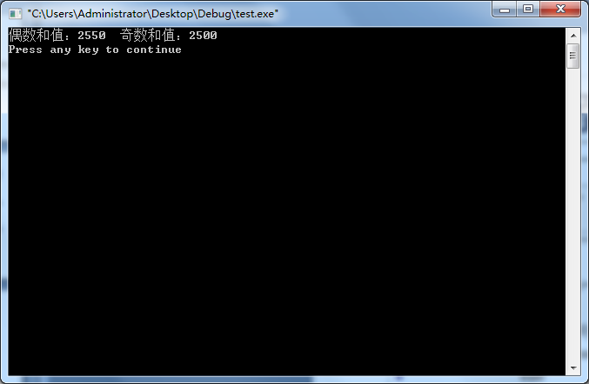

Slide 151
1.6、计算机网络安全
1.6.1、计算机病毒与预防
计算机病毒 是指人为编写的破坏计算机功能或毁坏数据，影响计算机使用，并能自我复制的程序代码。
计算机病毒的特点
攻击破坏性，寄生变形性、传播及传染性、 潜伏性。

Slide 152
计算机病毒预防措施
避免多人共用一台计算机；
杜绝使用来源不明的移动存储设备和盗版软件；
不要打开陌生人发来的邮件；
将重要的数据文件备份到移动存储设备上；
用杀毒软件定期检查计算机，并经常升级杀毒软件。

Slide 153
1.6.2、计算机网络安全措施
防火墙
布置在内网和外网之间
入侵检测
布置在计算机内部网络的各个关键位置

